Slide 1
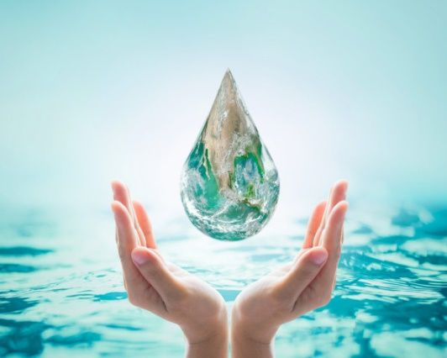
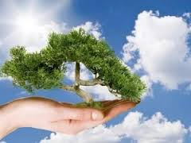
OCHRANA ŽIVOTNÍHO PROSTŘEDÍ
WebQuest je určen pro 9. třídy základních škol.
Cíl: upevnění informací v oblasti ochrany životního prostředí,
prohloubení znalostí žáků
o ochraně životního prostředí.
Autorem projektu je: Joanna Lemirowska - Wronka

Slide 2
OBSAH
Úvod
2. Zadání
3. Proces
4. Zdroje
5. Hodnocení
6. Výsledky
7. Příručka pro učitele

Slide 3
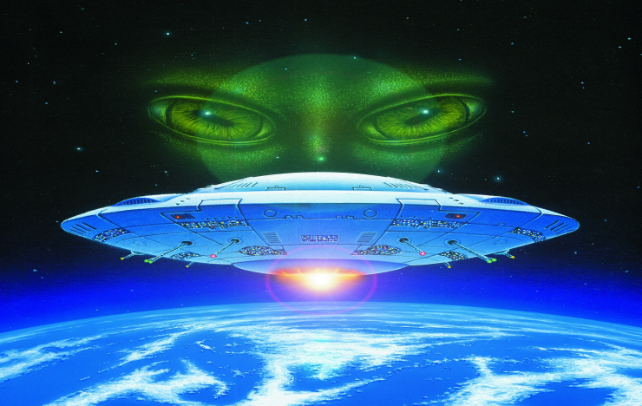
ÚVOD
Malá mimozemšťanka Mila navštívila Zemi. Vystoupila ze své kosmické lodi a okamžitě se začala dusit (měla kašel) a těžce dýchala. Chtěla se rychle napít vody, doběhla k nejbližší řece, aby se napila. Postavila se na břeh, podívala se na tekoucí vodu a zděšená (vystrašená) utekla zpět do lodi a odletěla.
Proč Mila nemohla normálně dýchat a napít se vody? Proč utekla z naší planety?
Co bychom měli udělat, aby se chtěla vrátit a zůstat s námi déle?

Slide 4
ÚVOD
Odpovědi na tyto otázky dostanete během realizace tohoto projektu. Bude do VAŠE PRÁCE, sami vyhledáte informace a najdete řešení hádanky: proč host z jiné planety tak rychle utekl.
Dozvíte se, co bychom měli udělat, aby se chtěla vrátit a zůstat s námi déle? Aby lidé nemuseli hledat jiné místo pro život.
Pochopíte, proč budou tyto činnosti tak důležité nejen pro mimozemšťanku Milu, ale také pro nás samotné.
Povzbudíte jiné k zavádění změn na Zemi a budete odborníky v této oblasti.

Slide 5
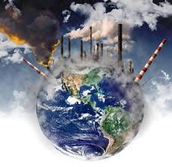
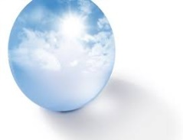
ÚVOD
Díky své práci si uvědomíte reálná (=skutečná) rizika pro lidstvo, jaká s sebou přináší znečištění vzduchu a vody.
Pochopíte, že na vás samých záleží zlepšení kvality života obyvatel Země.
Bude chtít ovlivnit činnosti jiných osob prostřednictvím učení, jak mohou chránit prostředí.

Slide 6
ZADÁNÍ
VAŠÍM ÚKOLEM BUDE:
vyhledání informací ohledně znečištění z různých zdrojů
VZDUCHU
upozornění na – druhy znečištění, efekty znečištění a předcházení znečištění vzduchu a vody
VODY
vytvoření plakátu propagujícího péči o čistotu vzduchu a vody
vytvoření alba souvisejícího s ochranou prostředí

Slide 7
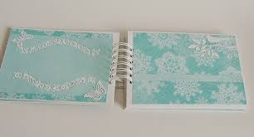
PROCES
ČÁST I
Budete rozděleni do dvou skupin:
MODRÁ SKUPINA
ŠEDÁ SKUPINA
Budete mít za úkol vytvořit album týkající se znečištění vody
Budete mít za úkol vytvořit album týkající se znečištění vzduchu

Slide 8
PROCES ČÁST II
VŠICHNI SPOLEČNĚ
Budete společně tvořit propagační PLAKÁT, čili vybízející ostatní k ochraně životního prostředí - aby nebyl znečištěný vzduch a voda*
* Přípustné je vytvoření dvou plakátů - jeden na ochranu vody, druhý na ochranu vzduchu.

Slide 9
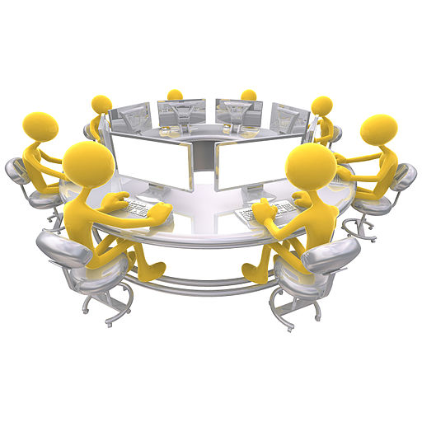
PROCES
Rozdělte se do dvou skupin
(v případě potřeby Vám učitel pomůže s rozdělováním do skupin).
Každá skupina si zvolí svého lídra*, který rozděluje úkoly mezi ostatní členy skupiny.
Lídr musí dobře rozdělit úkoly, aby v albu byly:
informace o druhu znečištění,
informace o efektech znečištění,
informace o předcházení znečištění.
Lídr kontroluje, zda všichni členové skupiny pochopili své úkoly. Pokud ne, snaží se je vysvětlit (sám nebo za pomoci učitele)
* LÍDRA může vybrat učitel.

Slide 10
PROCES
Album by mělo obsahovat:
Textové informace
Obrázky
Grafiky
Fotografie

Slide 11
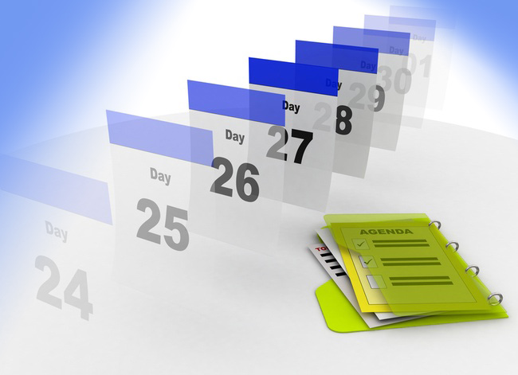
PROCES
Na realizaci projektu máte čtyři týdny.
Čtyři týdny
4

Slide 12
PROCES
PRVNÍ TÝDEN
Seznámení s úkolem, rozdělení úkolů ve skupině, počáteční shromažďování informací.
Hledání v internetových zdrojích, slovnících, příručkách, tématických knihách.
Vysvětlení těžkých pojmů (slov).
Výběr důležitých informací, které budou snadno srozumitelné pro žáky z druhé skupiny.

Slide 13
PROCES
DRUHÝ TÝDEN
Návrh alba.
Společný výběr nejdůležitějších informací.
Společné rozhodování o způsobu psaní těchto informací a vytipování míst na grafiku, obrázky nebo fotografie.

Slide 14
PROCES
TŘETÍ TÝDEN
Vyplňování alba.
Zvládnutí umění dovednosti prezentace informací obsažených v albu, vysvětlení problematiky.

Slide 15
PROCES
ČTVRTÝ TÝDEN
Prezentace alb na první hodině biologie, vysvětlení problematiky prezentované v projektech.
Společné vytvoření PLAKÁTU vybízejícího k ochraně životního prostředí: vzduchu a vody.

Slide 16
PROCES
Informace nezbytné pro přípravu zadání hledejte na uvedených internetových stránkách, nebo na jiných, které znáte.
Nezapomeňte do vašich prací umístit:
1. Název / Předmět.
2. Jména a příjmení žáků, kteří ji připravili.
3. Informace v zajímavé, estetické, vyčerpávající, různorodé formě. Použijte vlastní fantazii a dovednosti.
4. Každá skupina prezentuje svoji práci ve třídě samostatně.
Nezapomeňte pracovat v souladu s pokyny.
Každý z vás by se měl aktivně účastnit práce. Měli byste vzájemně spolupracovat!

Slide 17
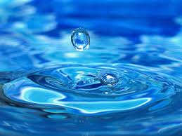
PROCES
SKUPINA I - MODRÁ
FÁZE:
1) Vyhledat informace, které jsou odpovědí na otázky:
Co je voda?
Kde se vyskytuje voda?
Jak vypadá koloběh vody v přírodě?
Jaké jsou zdroje znečištění vody?
Jaké znečištění vody má vliv na prostředí a život rostlin, zvířat, ptáků a lidí?
Jakým způsobem lze chránit vodu proti znečištění?

Slide 18
PROCES
SKUPINA I - MODRÁ
FÁZE:
2) Roztřídit, rozdělit informace, vybrat nejdůležitější a nejsrozumitelnější, abyste věděli, o čem je ve skutečnosti vaše práce.
3) Najít grafiku, obrázky, fotografie, které bude možné použít do alba.
4) Navrhnout (=naplánovat) album tak, aby nebylo neuspořádané, informace a obrázky byly čitelné.
5) Vytvořit album.

Slide 19
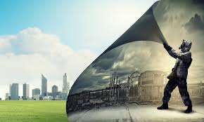
PROCES
SKUPINA II - ŠEDÁ
FÁZE:
1) Vyhledat informace, které jsou odpovědí na otázky:
Co je vzduch?
Z čeho se skládá vzduch?
Jaké jsou vlastnosti vzduchu?
Jaké jsou zdroje znečištění vzduchu?
Jaké znečištění vzduchu má vliv na prostředí a život rostlin, zvířat, ptáků a lidí?
Jakým způsobem lze chránit vzduch proti znečištění?

Slide 20
PROCES
SKUPINA II - ŠEDÁ
FÁZE:
2) Roztřídit, rozdělit informace, vybrat nejdůležitější a nejsrozumitelnější, abyste věděli, o čem je ve skutečnosti vaše práce.
3) Najít grafiku, obrázky, fotografie, které bude možné použít do alba.
4) Navrhnout (=naplánovat) album tak, aby nebylo neuspořádané, informace a obrázky byly čitelné.
5) Vytvořit album.

Slide 21
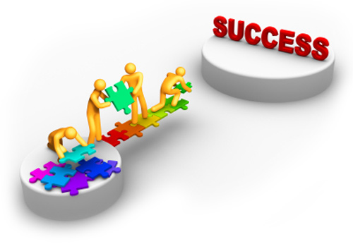
PROCES
SKUPINA I SKUPINA II
Postupně představují své album, vysvětlují problematiku na základě otázek učitele (shodných s obsahem zpracovaných alb).
VŠICHNI SPOLEČNĚ:
Společně vytvoříte plakát propagující (=vybízející) ochranu vody a vzduchu proti znečištění.
K vytvoření plakátu můžete použít barvy, pastelky,
barevný papír, výstřižky z novin, výtisky
a jiné, libovolné materiály.
PAMATUJTE, že vaši práci bude hodnotit
učitel, proto:
ji připravte pečlivě,
dohlédněte, aby odpovědi na otázky byly
správné a kompletní,
pamatujte, že shodná spolupráce poskytuje skvělé efekty! (výsledky)

Slide 22
ZDROJE
knihy - učebnice biologie-OPERON, autoři: Jolanta Loritz-Dobrowolska, Zyta Sendecka, Elżbieta Szedzianis, Ewa Wierbiłowicz; knihy týkající se znečištění prostředí

Slide 23
ZDROJE
sítě - vyhledávání internetových stránek souvisejících se znečištěním prostředí, se znečištěním vody a půdy, související s ochranou životního prostředí, např.
https://cs.wikipedia.org/wiki/Hlavn%C3%AD_strana
https://www.google.com/

Slide 24
ZDROJE
http://antiskola.eu/cz/referaty/15799-ekologia
http://antiskola.eu/cz/referaty/15930-ochrana-zivotniho-prostredi
https://zivotni-prostredi.cz/
MULTIMEDIÁLNÍ PREZENTACE týkající se znečištění a ochrany vody a vzduchu
Filmy týkající se znečištění a ochrany prostředí (vody a vzduchu)
Při samostatném hledání informací v internetu používejte hesla: znečištění vody/vzduchu, ochrana vody/vzduchu, příčiny znečištění vody/vzduchu, druhy znečištění vody/vzduchu, ochrana vody/vzduchu, ochrana životního prostředí

Slide 25
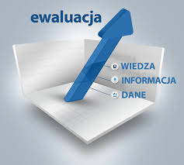
HODNOCENÍ
POČET BODŮ | 1 | 2 | 3
VĚCNÝ OBSAH ALBA | Shromážděné informace jsou neúplné, mnoho jich chybí, objevují se informace mimo téma. Slabé využití zdrojů. | Správné, pravdivé informace. Případné drobné chyby. Dobré využití zdrojů. | Správně zrealizovaný projekt, patřičné, vyčerpávající informace. Velmi dobré využití uvedených zdrojů, případně jiné zdroje a dodatečné znalosti mimo vzdělávací program.
ESTETIKA PROVEDENÍ ALBA | Práce provedená nedbale, málo čitelná, nemá grafiku, ilustrace, chybí popisy. Špatné rozplánování informací na stránce. | Práce provedená pečlivě, čitelně. Dobré rozplánování informací na stránce. Má patřičnou grafiku. | Práce velmi estetická a kreativní, přehledná, vyzývající k seznámení s jejím obsahem. Správné rozvržení grafiky a textu. Práce zajímavá, barevná.

Slide 26
HODNOCENÍ
POČET BODŮ | 1 | 2 | 3
ANGAŽOVANOST SKUPINY A SCHOPNOST SPOLUPRÁCE | Absence angažovanosti všech členů skupiny do kreativní spolupráce. | Dobrá spolupráce všech žáků ve skupině. Schopnost spolupráce na uspokojivé úrovni. | Plná angažovanost do práce všech členů skupiny, vzájemná motivace a pomoc při práci. Vysoká úroveň spolupráce ve skupině.
PREZENTACE | Práce přečtená, nereferovaná. Absence odpovědi na kontrolní otázky učitele*(nebo neshodné s otázkami položenými v zadání) | Prezentace částečně referovaná, částečně přečtená. Obtíže při poskytování odpovědí na kontrolní otázky od učitele. | Práce referovaná zajímavým způsobem, uspořádaně, správně. Prokázání pochopení prezentovaného obsahu. Správné odpovědi na kontrolní otázky od učitele.
* Kontrolní otázky jsou shodné s otázkami položenými v zadání.

Slide 27
HODNOCENÍ
POČET BODŮ VYTVOŘENÍ PLAKÁTU | 1 | 2 | 3
ANGAŽOVANOST SKUPINY A SCHOPNOST SPOLUPRÁCE | Absence angažovanosti všech členů skupiny do kreativní spolupráce. Neshody při plánování obsahu plakátu. | Dobrá spolupráce všech žáků ve skupině. Schopnost spolupráce na uspokojivé úrovni. | Plná angažovanost do práce všech členů skupiny, vzájemná motivace a pomoc při práci. Vysoká úroveň spolupráce ve skupině.
VĚCNÝ OBSAH PLAKÁTU A ZPŮSOB PROVEDENÍ | Nedbale zpracovaný plakát. Plakát málo shodný s obsahem zadání. Plakát málo čitelný, neobsahuje všechny prvky. | Plakát čitelný, esteticky provedený. Přípustné drobné nedokonalosti. Obsah plakátu shodný se zadáním, přípustné drobné chyby. | Velmi zajímavý plakát s využitím různých výtvarných materiálů. Velká kreativita žáků. Plakát estetický, správně vytvořený a velmi výrazný. Obsah plakátu shodný s pokyny.

Slide 28
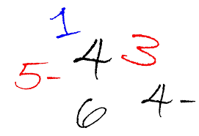
HODNOCENÍ BODOVÁNÍ
BODY | ZNÁMKA
<5 | nevyhovující
5-7 | vyhovující
8-10 | uspokojivě
11-13 | dobře
14-16 | velmi dobře
17-18 | výborně
Známku uděluje učitel biologie.

Slide 29
VÝSLEDKY
JAKÉ PŘÍNOSY MÁ PRO VÁS REALIZACE TOHOTO PROJEKTU?
1. Zjistili jste, jaká rizika pro život člověka a jiných živých organismů může vytvářet znečištění vody a vzduchu.
2. Poznali jste zdroje znečištění vzduchu a vody.
3. Dozvěděli jste se, jakým způsobem lze chránit vzduch proti znečištění.
4. Uvědomili jste si, jak důležitý je v našem životě čistý vzduch a čistá voda.
5. Můžete nyní jiným osobám vysvětlit, proč a jak je dobré chránit prostředí, ve kterém žijeme.

Slide 30
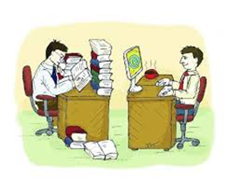
VÝSLEDKY
6. Mohli jste zajímavým způsobem vytvořit a tvůrčím způsobem pochopit, co je ochrana životního prostředí - vody a vzduchu.
7. Učili jste se, jak se svými znalostmi podělit s ostatními.
8. Naučili jste se používat internet jako zdroj informací.
9. Učili jste se spolupracovat ve skupině.

Slide 31
PŘÍRUČKA PRO UČITELE
Stávající WQ lze použít na hodinách biologie deváté třídy základní školy nebo na třídnické hodině.
Rozdělení do skupin by mělo být provedeno s ohledem na kognitivní možnosti žáků, jejich dovednosti, zájmy tak, aby byly síly v jednotlivých skupinách rozloženy rovnoměrně. Pokud není třída příliš diferenciovaná, tvoří sevřený kolektiv - rozdělení do skupin mohou provést sami žáci.
Postava lídra je možná u třídních kolektivů, ve kterých jsou žáci projevující tyto predispozice a mají schopnosti umožňující plnění takové funkce (absence emocionálních poruch, organizační schopnosti, otevřenost, pečlivost, intelektuální úroveň umožňující vysokou samostatnost).

Slide 32
PŘÍRUČKA PRO UČITELE
Učitel může sám upravit nebo změnit počet otázek v zadání. Může také provést jiné rozdělení žáků do skupin, přidělit menší počet úkolů, např. rozdělení na menší skupiny, které vytvářejí listy do alba, obsahující odpovědi na jednu otázku. Učitel také rozhoduje o množství plakátů - 2 nebo 1. Vše záleží na vlastnostech třídního kolektivu (intelektuální úroveň, dovednosti, zručnost, samostatnost).
Učitel by se měl dříve seznámit s Web Questem, aby zjistil, zda bude daný třídní kolektiv schopen splnit zadání projektu.

Slide 33
PŘÍRUČKA PRO UČITELE
Učitel by měl důkladně analyzovat obsah společně s žáky, dokud jej žáci plně nepochopí. Měl by jim však spíše poskytovat podporu, rady, vysvětlivky, než hotová řešení. Taková metoda posiluje samostatnost.
Učitel by měl poskytovat žákům podporu při seznamování se zdrojovými materiály. Měl by srozumitelně vysvětlit názvosloví nebo uvést, kde lze tyto vysvětlivky najít. Může také poskytnout pomoc při třídění materiálu - na zbytečný a nezbytný k realizaci (především slabší žáci mohou z tohoto hlediska potřebovat podporu).
Učitel může požádat žáky, aby přinesli různé výtvarné materiály, které budou potřebovat k vytvoření alba, nebo je zajistit sám.

Slide 34
PŘÍRUČKA PRO UČITELE
Doba na realizaci projektu by měla být uzpůsobena možnostem žáků. Není shora daná.
Vytvořená alba a plakát (nebo plakáty) lze využít k zorganizování výstavy propagující ochranu vzduchu a vody, nebo zorganizování kampaně propagující ochranu životního prostředí na území školy (sami žáci). (Tato aktivita by měla mít vliv na zvýšení hodnocení chování)
Učitel může uzpůsobit stupnici hodnocení možnostem třídního kolektivu.
Po prezentaci alb by měl učitel shrnout získané znalosti prostřednictvím získání odpovědí na dvě otázky související s hrdinkou povídky:
Proč Mila nemohla normálně dýchat a napít se vody? Proč utekla z naší planety?
Co bychom měli udělat, aby se chtěla vrátit a zůstat s námi déle?

